Slide 1

Avances de INDAP
en materia de evaluación
Santiago Rojas Alessandri
Director nacional de INDAP

Slide 2

AFCI e INDAP: algunas cifras relevantes
AFCI
INDAP
220.000 explotaciones
Actor primordial en la producción de alimentos en muchos rubros.
Guardiana de nuestro patrimonio genético, cultural y ambiental.
Cobertura actual 160.000 usuarios/as
Apoyo a la AFCI y desarrollo rural mediante acciones de fomento productivo.
21 programas de fomento + diversas iniciativas
Énfasis inclusión jóvenes, mujeres, PPOO, sustentabilidad, gestión de riesgos, entre otros.

Slide 3
Evaluación de Programas: La Experiencia de INDAP
Énfasis en monitoreo de productos y actividades: Seguimiento históricamente se ha concentrado principalmente en el cumplimiento de tareas, actividades y gestión del presupuesto.
Existen iniciativas en curso en algunos programas con miras a estructurar un sistema de seguimiento de productos y evaluación de resultados en el ámbito técnico.
Respecto a evaluaciones de programas: hay experiencias asociadas a las que ha indicado DIPRES, con resultados positivos (Mejoramiento de Programas a partir de evaluaciones ex-ante y ex-post).
No hay evaluaciones de impacto a la fecha: Se está en proceso de levantamiento de línea de base para futuras evaluaciones de impacto del accionar de INDAP y se evaluará impacto del Programa TAS, como primera experiencia de evaluación de impacto desde el diseño.
En resumen, existen brechas que están siendo abordadas por INDAP con apoyo del Proyecto de Modernización - BID.

Slide 4
Evaluación de Programas: La Experiencia de INDAP en 3 ámbitos
1.
2.
3.
Seguimiento y evaluación de Oferta Programática
Evaluación de Impacto desde el Diseño
Estudio de Caracterización Usuaria y de Impacto
Sistema de seguimiento y evaluación de oferta programática (DIPRES).
  Ex-ante
  Monitoreo
  Ex-post (EPG)
Experiencia del Programa de Transición a la Agricultura Sostenible (TAS) a partir de 2023.
Estudio de Línea Base de usuarios INDAP 2015.
Estudio de Línea de Base de usuarios INDAP 2025

Slide 5
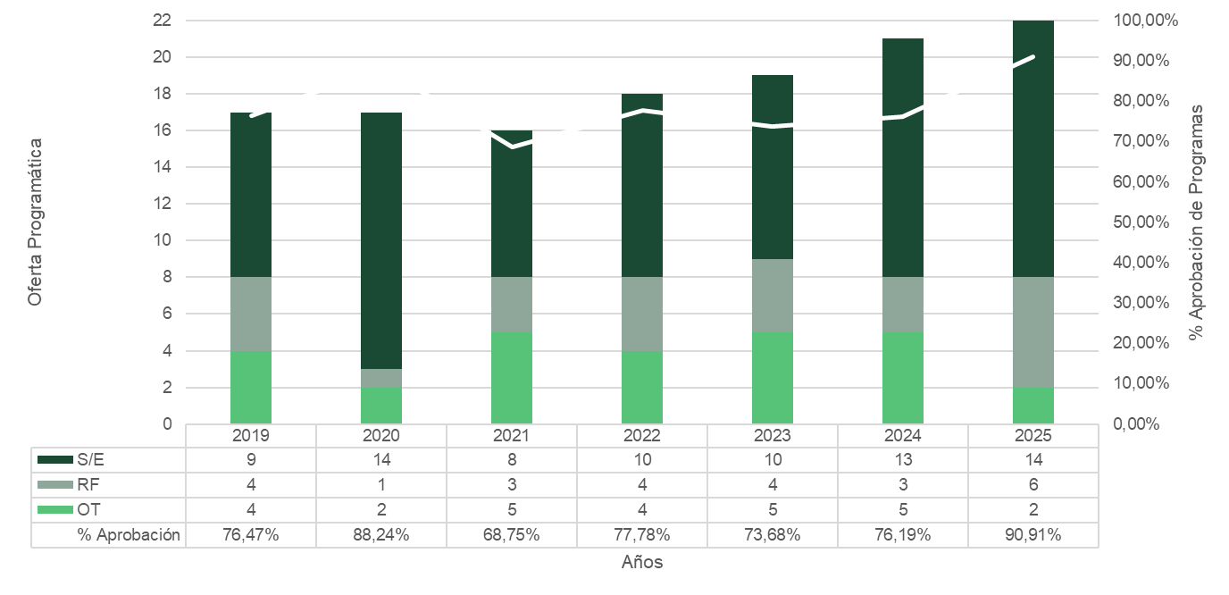
1.Seguimiento y evaluación de la Oferta Programática
Evaluaciones ex-ante: sobre 90% con aprobación

Slide 6
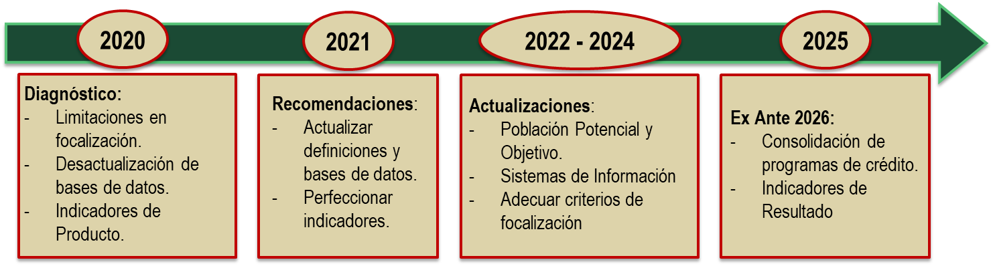
1.Seguimiento y evaluación de la Oferta Programática
Evaluaciones ex-post: Caso Programa de Crédito

Slide 7


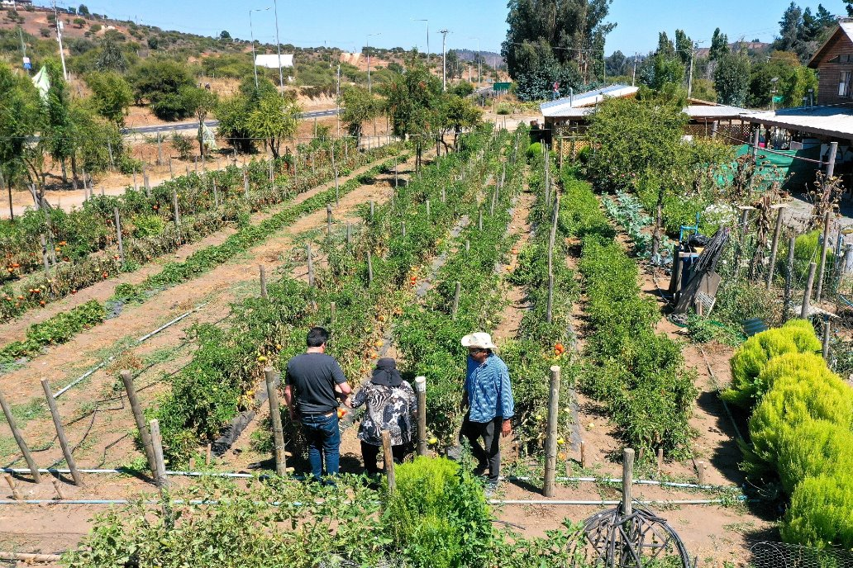
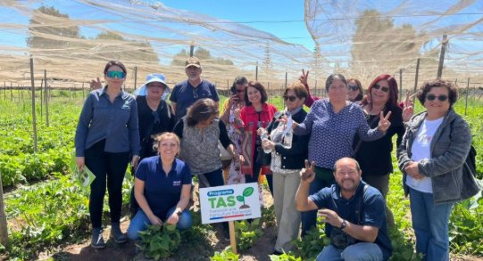
2. Evaluación de Impacto desde el Diseño
Caso: Programa TAS
El Programa TAS nace con el fin de facilitar la transformación de procesos productivos mediante la incorporación de prácticas agrícolas sostenibles.​
​
Los indicadores claves buscan medir el grado de conocimiento y adopción de prácticas sostenibles.

Slide 8
2. Evaluación de Impacto desde el Diseño
Caso: Programa TAS
Diseño centralizado con aplicación territorial.​
Utilización de herramientas digitales que habilitan el levantamiento de una línea base, eficiente en cuanto a costos y tiempos.​
Selección de usuarios/as (según puntaje “score”) que permite contar con un grupo control.​
Grupos focales con asesores(as) técnicos del Programa, que permiten orientar la evaluación de impacto.
Línea base (cuestionario de postulación)
Selección de beneficiarios(as) y controles
Levantamiento de una encuesta de seguimiento

Slide 9
2. Evaluación de Impacto desde el Diseño
Caso: Programa TAS
Diagnóstico predial inicial
Evaluación predial final
Plan de Transición Predial
Primer año TAS
Segundo año TAS
2023
2024
2025
2026
Selección de usuarios (línea base)
Inicio 1er ciclo TAS
Plena ejecución del 1er ciclo TAS
Egreso de usuarios​
Fin del 1er ciclo TAS​
Evaluación de Impacto​
Resultados de la evaluación de impacto​
Este enfoque permitirá estimar los cambios introducidos por la intervención del primer ciclo TAS a lo largo del país

Slide 10
3. Estudio de Caracterización Usuaria y de Impacto
2025: Levantamiento de Línea de Base 2025, cuyo propósito es:
CARACTERIZACIÓN:
Tener una fotografía actualizada de los usuarios de INDAP (2015 se realizó la primera caracterización).
MEDICIÓN DE IMPACTO:
Generar una base para evaluar a futuro el impacto de la acción institucional de INDAP y la inversión pública asociada.

Slide 11
3. Estudio de Caracterización Usuaria y de Impacto de INDAP
Tres etapas en la estructuración de estudio línea de base y evaluación de impacto.
ETAPA 1: 2025/2026
ETAPA 2: 2026
ETAPA 3: 2030/2031
Levantamiento de encuesta (5.000 us)
Línea de base
Base de datos para caracterización usuaria
Procesamiento y análisis de la información
Estudio de Línea de Base 2025
Levantamiento de encuesta de seguimiento o impacto
Seguimiento resultados intermedios.
Evaluación de Impacto accionar de INDAP

Slide 12
Algunas CONCLUSIONES
INDAP avanza en la implementación de instrumentos de evaluación para mejorar efectividad de sus programas.
Adicionalmente incluye mejores instrumentos de seguimiento.
La evaluación de impacto permite generar evidencia técnica robusta, útil para el escalamiento de políticas agrícolas sostenibles, como es el caso del TAS.
La Línea de Base 2025 será un activo institucional de gran valor para orientar nuestro accionar en los próximos años.

Slide 13
¡Gracias!

